Slide 1
ვიდეოს დამუშავება/რედაქტირება
Windows Media Maker-ში

Slide 2
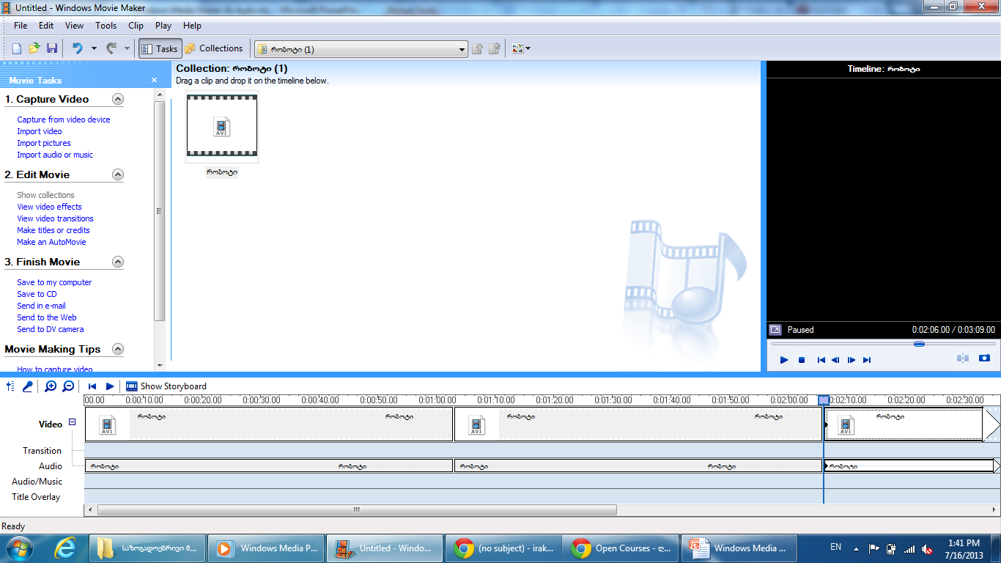
ძირითადი აღწერა
ზედა მენიუ - წითელი ჩარჩო
გვერდითა მენიუ - ყვითელი ჩარჩო
რესურსების დაფა - მწვანე ჩარჩო
რედაქტირების სამუშაო დაფა - ცისფერი ჩარჩო
ვიზუალიზაციის დაფა - ნარინჯისფერი ჩარჩო
ატვირთული ვიდეო

Slide 3
ნაბიჯი 1 - დასარედაქტირებელი ვიდეოფაილის Movie Maker-ში ატვირთვა
დააწკაპუნეთ გვერდიტა მენიუში ღილაკს - Import video
გამოტანი; ფანჯარაში მონიშნეთ თქვენთვის სასურველი ვიდეო და დდაწკაპუნეთ ღილაკს - Import

Slide 4
ნაბიჯი 2 - დასარედაქტირებელი ვიდეოფაილების რედაქტირების სამუშაო გრაფაში გადატანა
სასურველ ვიდეოსთან მიიტანეთ კურსორი და ღილაკზე თითის აუღებლად გადაიტანეთ რედაქტირების გრაფაში
გამოტანი; ფანჯარაში მონიშნეთ თქვენთვის სასურველი ვიდეო და დდაწკაპუნეთ ღილაკს

Slide 5
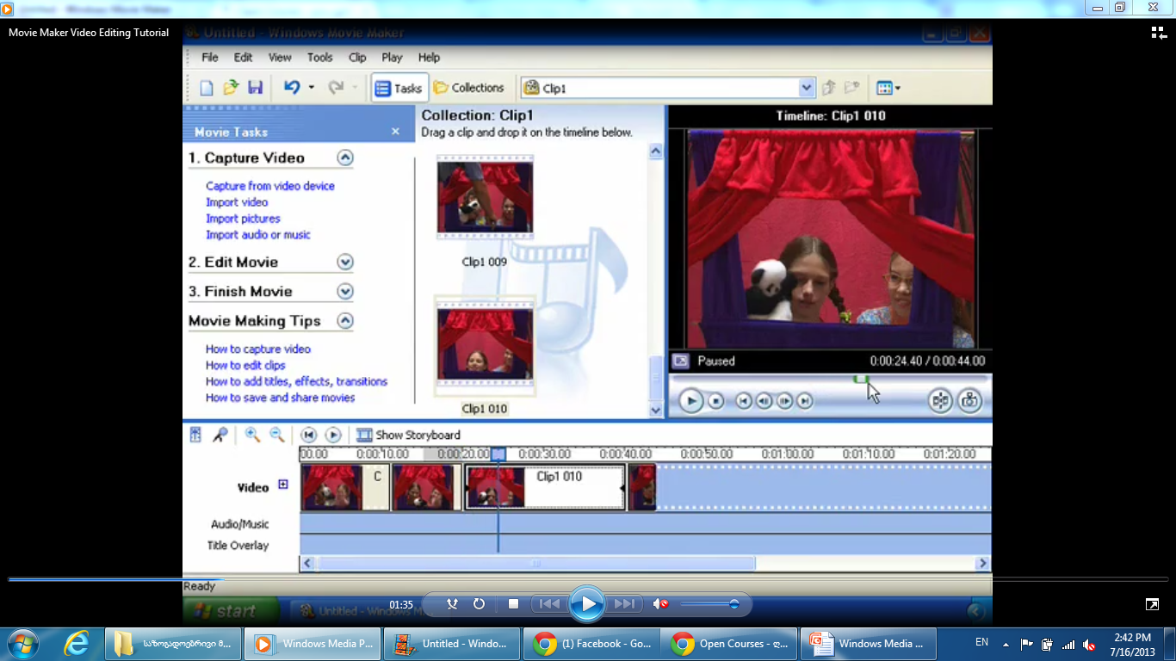
ნაბიჯი 3 - ვიდეოს ხანგრძლივობის და რიგითობის რედაქტირება
დავაწკაპუნოთ ღილაკზე - Show Timelina
ვიდეოს მოჭრისთვის საჭიროა დავაწკაპუნოთ კონკრეტულ ვიდეოზე და გამოჩენილ ჩარჩოში მარჯვენა ან მარცხენა კიდეზე ჩავლებით შევავიწროვით ჩარჩოს ზომა, რაც ნიშნავს იმ კონკრეტული ნაწილის მოჭრას
ასევე შესაძლებელია ჩარჩოზე ჩავლებით გადაადგილოთ და შევუცვალით მას ადგილი (გადავიტანოთ დასაწყისში, შუაშუ ან ბოლოში)
ვიდეოს ჩარჩო

Slide 6
ნაბიჯი 4 - ვიდეოზე აუდიოფაილის დადება
დავაწკაპუნოთ ღილაკზე - Import audio or music
გამოტანილ ფანჯარაში მონიშნეთ სასურველი აუდიოფაილი და დააწკაპუნეთ ღილაკს Import. აუდიოფაილი გადავა რესურსების დაფაში

Slide 7
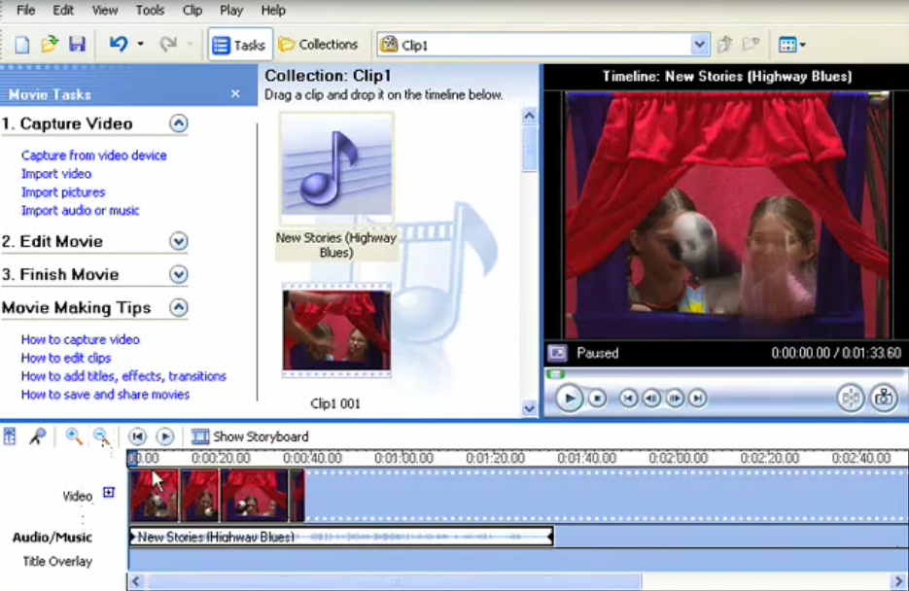
ნაბიჯი 5 - ვიდეოზე აუდიოფაილის მორგება
ჩავაგდოთ აუდიოფაილი რედაქტირების სამუშაო დაფაში (ჩავავლოთ და თითის აუღებლად ჩავიტანოთ)
შესაძლოა აუდიოფალი უფრო გრძელი იყოს და ამიტომ საჭიროა ჩავავლოთ მაუსი ჩარჩოს კუთხეში და შევკუმშოთ

Slide 8
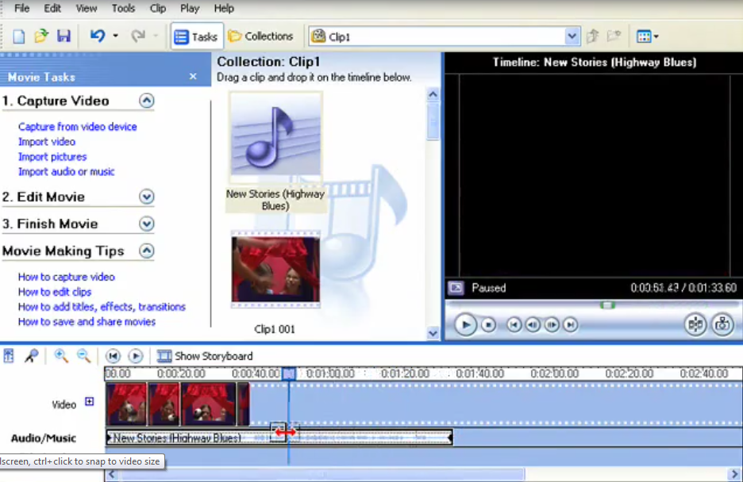
ნაბიჯი 6 - ვიდეოზე აუდიოფაილის მორგება
ჩავაგდოთ აუდიოფაილი რედაქტირების სამუშაო დაფაში (ჩავავლოთ და თითის აუღებლად ჩავიტანოთ)
შესაძლოა აუდიოფალი უფრო გრძელი იყოს და ამიტომ საჭიროა ჩავავლოთ მაუსი ჩარჩოს კუთხეში და შევკუმშოთ

Slide 9
ნაბიჯი 7 - ვიდეოკლიპების გადასვლის ეფექტები
დააწკაპუნეთ ღილაკს View video transitions
რესურსების დაფაში შეარჩიეთ შესაბამისი ანიმაცია და ხელის ჩავლებით ჩასვით კლიპებს შორის უჯრაში.

Slide 10
ნაბიჯი 8 - ვიდეოზე ტიტრების დადება
დააწკაპუნეთ ღილაკს Make title or credts
დააწკაპუნეთ ღილაკს title at the begining

Slide 11
ნაბიჯი 9 - ვიდეოზე ტიტრების დადება
დააწკაპუნეთ ღილაკს Make title or credts
დააწკაპუნეთ ღილაკს title at the begining

Slide 12
ნაბიჯი 10 - ვიდეოზე ტიტრების დადება
გამოტანილ ფანჯარაში დაწერეთ ტექსტი რომელიც გინდათ რომ გამოჩნდეს ტიტრებში

Slide 13
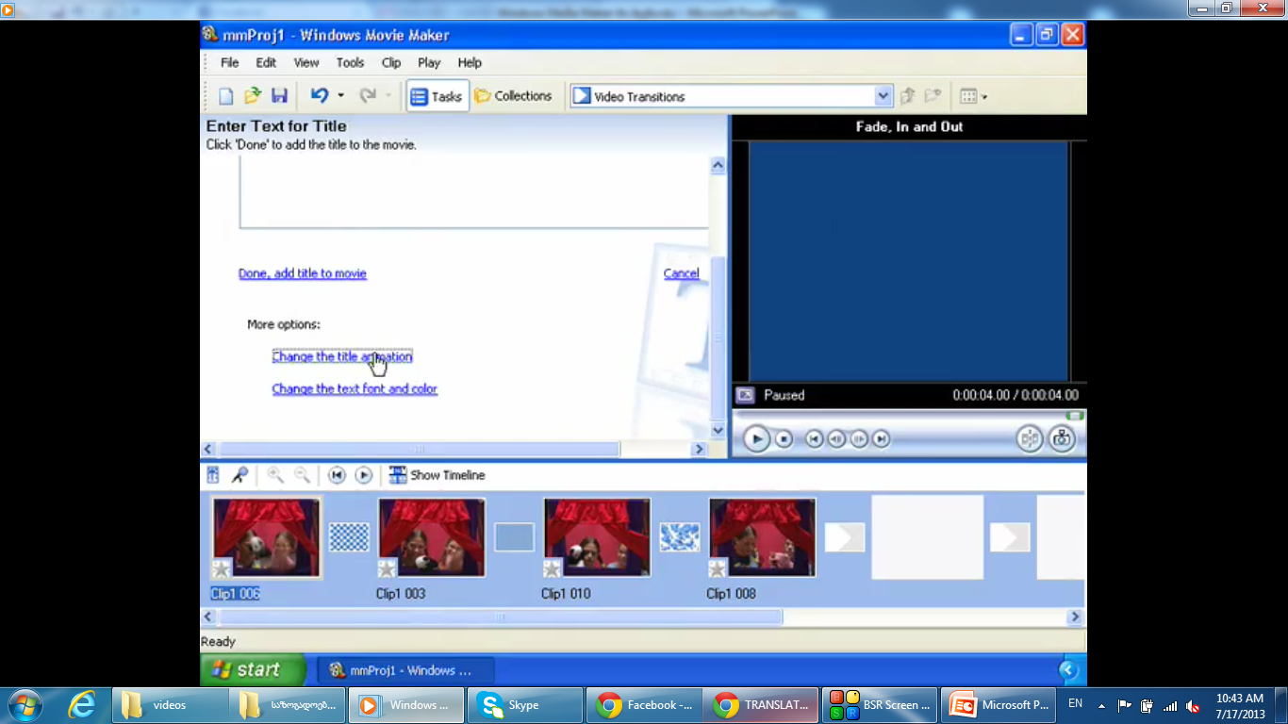
ნაბიჯი 11 - ტიტრებზე ეფექტების დადება
ღილაკზე Change the title animation დაჭერით შევარჩიოთ ტიტრების გამოჩენის ანიმაცია
ღილაკზე Change the text font and color დაჭერით შევცვალოთ ფონტიების ფერი და ზომა

Slide 14
ნაბიჯი 12 - ვიდეოს დამახსოვრება და/ან გაზიარება
ვიდეოს დამახსოვრებისათვის დააჭირეთ ღილაკზე Vew video effects
Enter a file name for your saved movie -ში ჩავწეროთ ფაილის დასახელება
ღილაკზე Browse დაჭერით ავარჩიოთ ადგილი ჩვენს კომპიუტერში სადაც გვინდა შევინახოთ ვიდეო
დამახსოვრების გასაგრძელებლად დავაჭიროთ ღილაკს Next

Slide 15
ნაბიჯი 12 - ვიდეოს დამახსოვრება და/ან გაზიარება
გასაგრძელებლად დააკლიკეთ ახლად გამოჩენილ ფანჯარაში ღილაკს Next
პროცესის დასრულების შედეგ დააჭირეთ ღილაკს Finish

